Slide 1
Формирование функциональной грамотности школьников

Slide 2
TIMSS: сравнительная оценка качества математического и естественнонаучного образования. PISA: оценка способности учащихся использовать приобретенные в школе знания и опыт для широкого диапазона жизненных задач в различных сферах читательской деятельности, общения и социальных отношений. РIRLS: сравнения уровня и качества чтения и понимания текста учащимися начальной школы. Национальное исследование качества образования (НИКО) Всероссийские поверочные работы (ВПР) – контрольные работы по разным предметам. ОГЭ,ЕГЭ.

Slide 3
Приказ Министерства просвещения РФ и Рособрнадзора от 06.05.2019 №590/219 «Об утверждении Методологии и критериев оценки качества общего образования в общеобразовательных организациях на основе практики международных исследований качества подготовки обучающихся» (с изменениями от 24.12.2019 №1718/716).

Slide 4
Изменение запроса на качество общего образования
Приоритетной целью становится формирование функциональной грамотности в системе общего образования
Создание поддерживающей позитивной образовательной среды за счет изменения содержания образовательных программ для более полного учета интереса учащихся и требований 21 века.

Slide 5
Под функциональной грамотностью понимается
- уровень знаний, умений, навыков, способов деятельности, обеспечивающий нормальное функционирование личности в системе социальных отношений, который считается минимально необходимым для осуществления жизнедеятельности в конкретной социальной и культурной среде.

Slide 6
Направления совершенствования общего образования в России
Усиление внимания к формированию функциональной грамотности.
Повышение уровня познавательной самостоятельности учащихся.
Формирование метапредметных результатов.
Повышение интереса учащихся к изучению математики и естественнонаучных предметов.
Повышение эффективности работы с одаренными учащимися.
Повышение эффективности инвестиций в образование.
Улучшение образовательной среды в школе.

Slide 7
Этапы мониторинга формирования и оценки функциональной грамотности
Разработка учебно-методических материалов для формирования и оценки функциональной грамотности (2019-2020гг.)
Апробация материалов (2019-2020гг.)
Мониторинг (2020-2024гг.)

Slide 8
Основные направления формирования функциональной грамотности
математическая грамотность
читательская грамотность
естественнонаучная грамотность
финансовая грамотность
глобальные компетенции
креативное мышление

Slide 9
Математическая грамотность
Способность индивидуума проводить математические рассуждения и формулировать, применять, интерпретировать математику для решения проблем в разнообразных контекстах реального мира. Она включает использование математических понятий, процедур, фактов и инструментов, чтобы описать, объяснить и предсказать явления.

Slide 10
Пример задания для 4-5 класса

Slide 11
Читательская грамотность
Оценка читательской грамотности
Находить и извлекать информацию.
Интегрировать и интерпретировать информацию.
Осмысливать и оценивать содержание и форму текста.
Использовать информацию из текста.

Slide 12
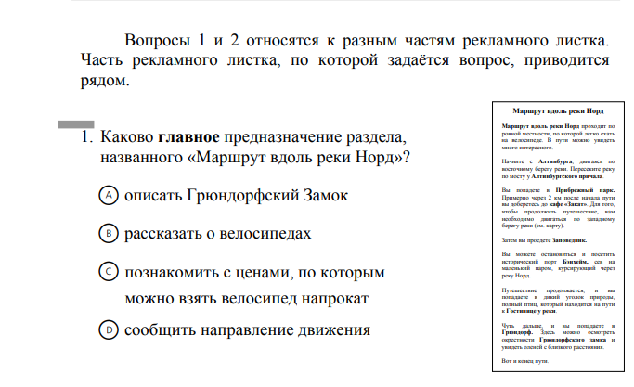
Пример задания для 4 класса

Slide 13
Естественнонаучная грамотность
Способность человека занимать активную гражданскую позицию по вопросам, связанным с естественными науками, и его готовность интересоваться естественнонаучными идеями.

Slide 14
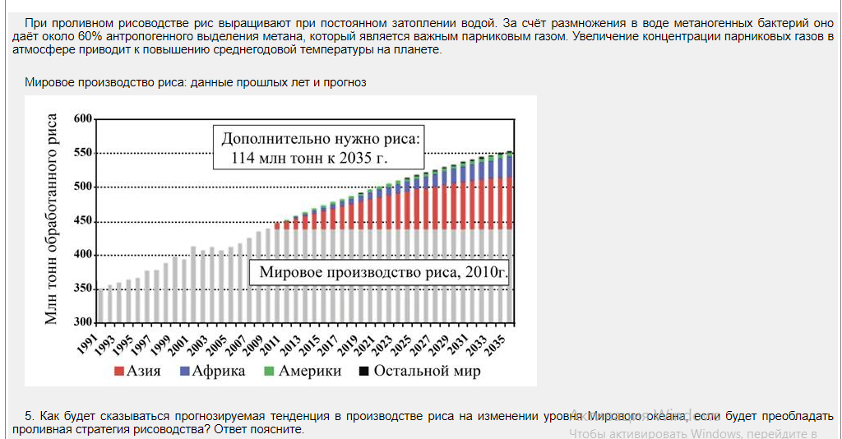
Пример задания для 7 класса

Slide 15
Финансовая грамотность
Включает знание и понимание финансовых терминов, понятий и финансовых рисков, а также навыков, мотивации и уверенности, необходимых для принятия решений в разнообразных финансовых ситуациях, способствующий улучшению финансового благополучия личности и общества, а также возможности участия в экономической жизни.

Slide 16
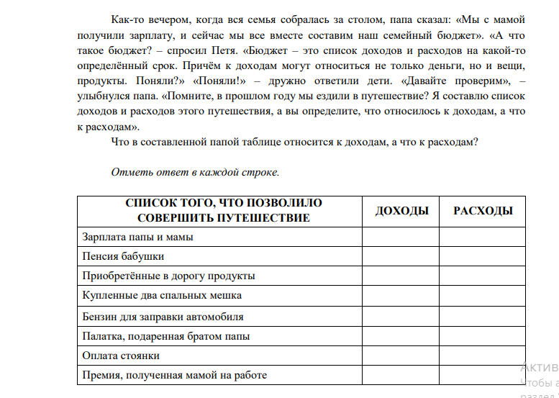
Пример задания для начальной школы

Slide 17
Глобальные компетенции
Это специфический обособленный ценностно-интегрированный компонент функциональной грамотности, имеющий собственное предметное содержание, ценностную основу и нацеленный на формирование универсальных навыков.

Slide 18
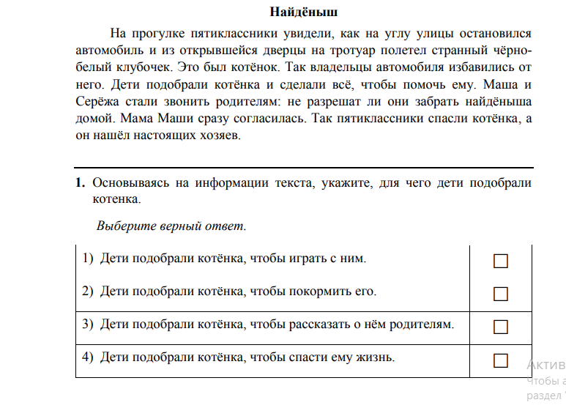
Пример задания для 5 класса

Slide 19
Креативное мышление
Способность продуктивно участвовать в процессе выработки, оценки и совершенствования идей, направленных на получение инновационных решений, нового знания, эффективного выражения воображения.

Slide 20
Спасибо за внимание!

